Slide 1
软件工程 (2) (C++程序设计, C++ Programming)
雍俊海
清华大学软件学院
School of Software , Tsinghua University
yongjunhai@tsinghua.org.cn

Slide 2
助教
赵鸿泽
电话: 15120071667
Emails: hongze.zhao@gmail.com
对于课程的任何意见、建议，或不明白的问题均可咨询助教

Slide 3
第 3讲 MFC界面编程
雍俊海( Jun-Hai Yong)
清华大学软件学院
School of Software , Tsinghua University

Slide 4
本章总体纲要
MFC程序运行过程
消息映射机制
基于对话框的程序
单文档程序
多文档程序
窗口分割的程序

Slide 5
一个实例
我们将使用一个实例来说明MFC程序的运行机理及消息映射机制

Slide 6
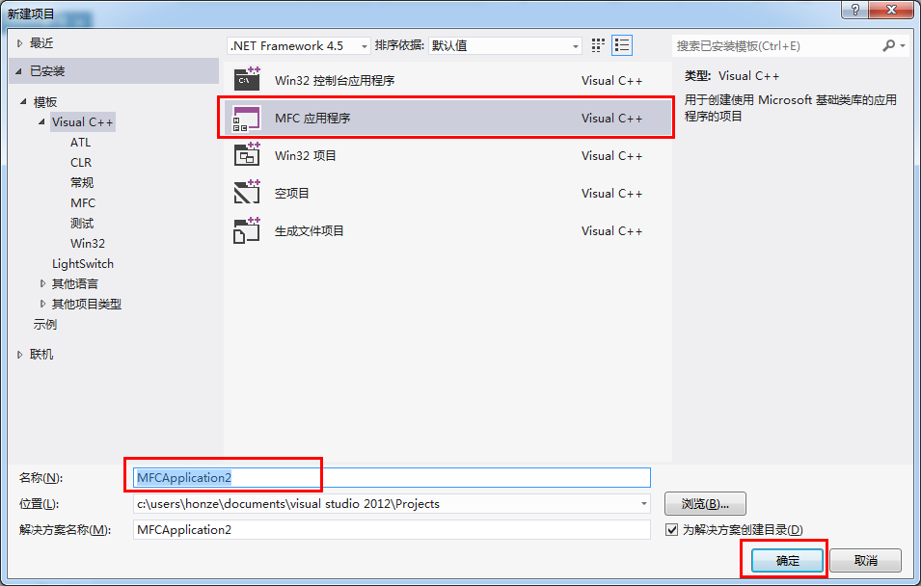
创建基于对话框的应用程序
选择MFC应用程序

Slide 7
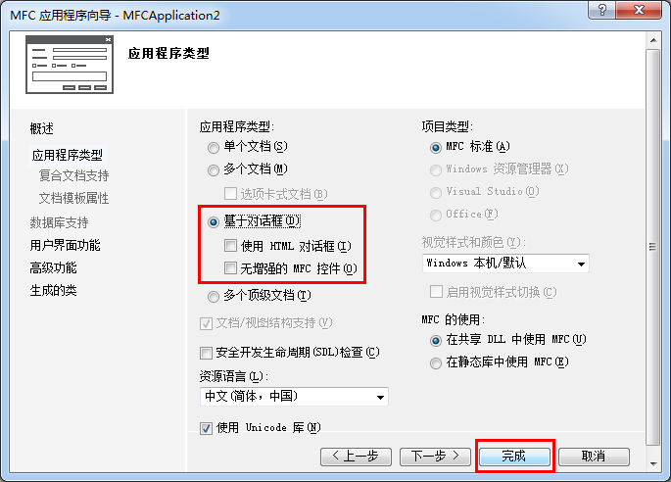
创建基于对话框的应用程序
选择基于对话框
点击完成

Slide 8
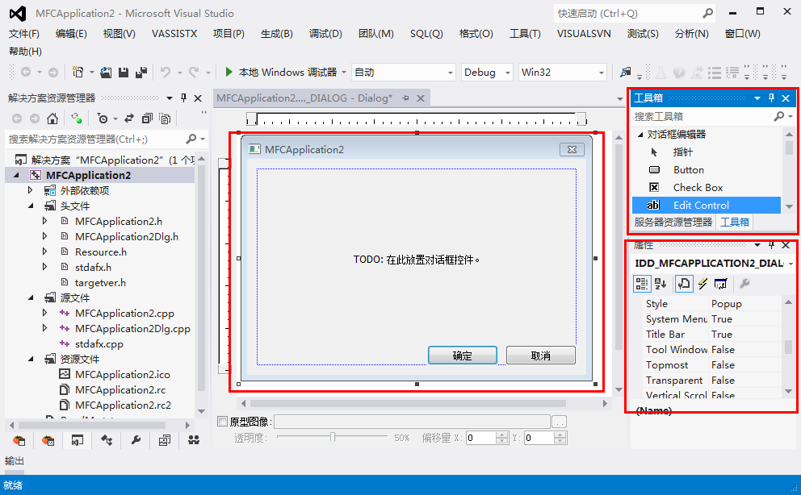
创建基于对话框的应用程序
从此拖拽控件到对话框上
对话框资源编辑区
选中相应的控件，可以在此编辑其属性

Slide 9
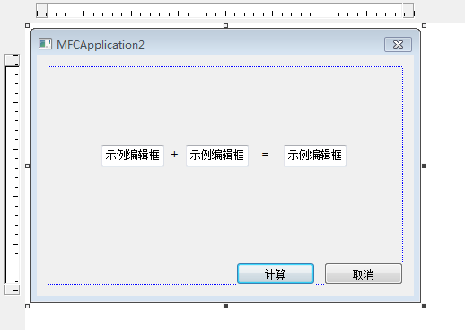
利用编辑器做出如下界面
一个简单的加法等式：

Slide 10
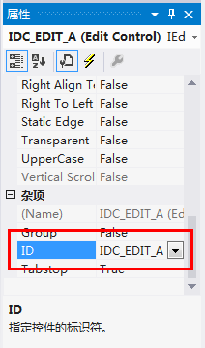
配置控件属性
如图所示：
将“+”左侧输入框的ID属性
为IDC_EDIT_A; 同样将右侧ID的改为IDC_EDIT_B;
将“=”右侧的输入框ID改为IDC_EDIT_RESULT;将其“Read Only”属性设置为true，即只读
将“计算”按钮修改为ID_CALCULATE

Slide 11
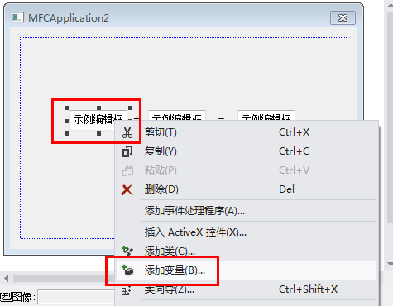
为控件添加变量
1
2

Slide 12
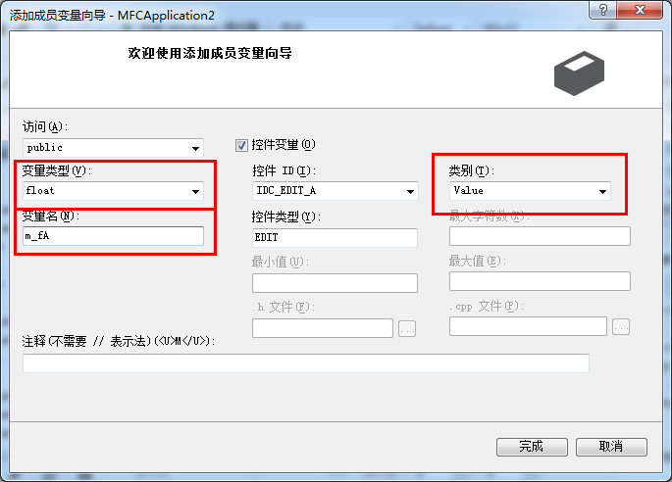
选择添加Value类别的变量
2
1
3
为对话框添加一个属性变量，使之与对话框资源中的输入框关联：m_fA变量表示是控件内的值

Slide 13
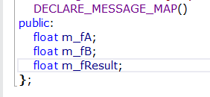
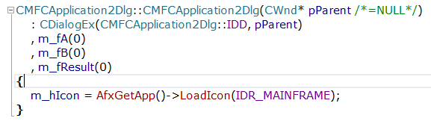
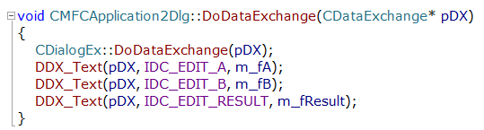
在代码中的变化
1
**Dlg.h 头文件中添加了三个float属性
2
**Dlg.cpp 构造函数中对属性初始化
3
**Dlg.cpp 利用DDX_Text函数关联了控件的ID与属性变量

Slide 14
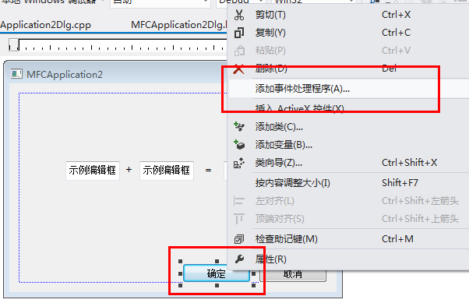
为按钮添加事件处理
选择添加事件处理程序
2
右键单击按钮，打开下拉菜单
1

Slide 15
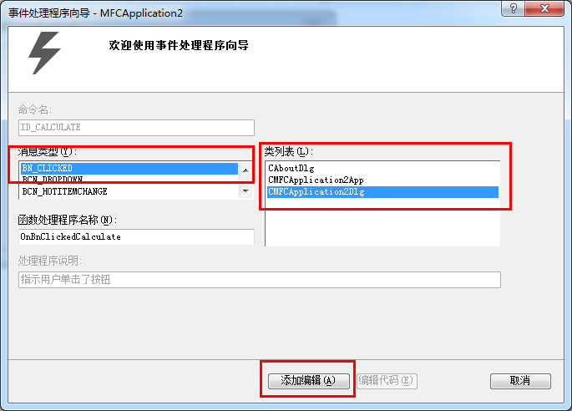
为按钮添加事件处理
2
1
选择BN_CLICKED，即按下按钮事件
添加事件处理函数到对话框类中
3

Slide 16
事件处理函数源码
void CMFCApplication2Dlg::OnBnClickedCalculate()
{
// 将界面中的值同步到属性变量中
UpdateData(TRUE);
// 加法计算逻辑
m_fResult = m_fA + m_fB;
// 将属性变量的值同步到界面中
UpdateData(FALSE);
}
在内部调用了DoDataExchange函数
简单的逻辑处理
在内部调用了DoDataExchange函数

Slide 17
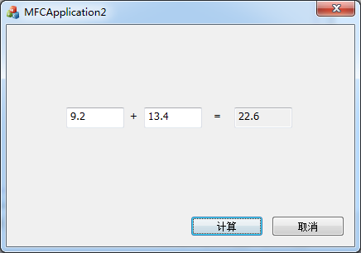
运行效果
输入值后点击“计算”按钮，如图所示

Slide 18
我们的程序是怎样运行的？
MFC程序入口函数是什么？
我们通过对话框编辑器画的对话框存储在哪里？它是代码吗？
对话框又是怎样与C++代码相结合的？

Slide 19
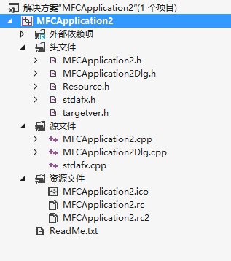
认识MFC中的文件
使用的系统的一些库
程序的源代码：头文件和实现文件
程序的资源文件：程序的图标、菜单、位图、对话框等。MFC将这些文件打包为一个资源文件包（.RC）集中管理。它们可生成二进制代码，作为.EXE文件的一部分。

Slide 20
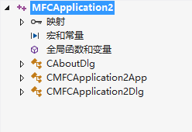
类视图
“关于”对话框类
应用程序类，一个MFC程序实际上是一个**App类的实例
主对话框类，这就是我们画界面的对话框对应的类

Slide 21
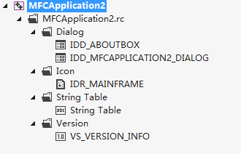
MFC资源
资源：MFC中位图、图标、对话框等
它们可以独立编译，每个资源有唯一的ID
这些ID定义在Resource.h头文件中，由资源编辑器维护
资源视图
对话框资源
图标资源
字符表资源（本地化）
版本信息资源

Slide 22
MFC应用程序编译过程
Dialog Editor
Image Editor
Font Editor
.DLG
.BMP
.ICO
.CUR
.FON
.CPP
.H
.RC
Resource Compiler
C++ Compiler
.DEF
.RES
tool
text file
.OBJ
Linker
.EXE
binary file
.LIB

Slide 23
对话框类的层次结构
The CWinApp class is the base class from which you derive a Windows application object. An application object provides member functions for initializing your application (and each instance of it) and for running the application. (MSDN)
CObject
CCmdTarget
CWinThread
CWinApp
CMyWinApp
我们的程序类
CWnd
CDialog(Ex)
CMyWinDlg
我们的对话框类

Slide 24
MFC应用程序结构(MyWin.cpp)
#include "stdafx.h“ #include “MyWinDlg.h“ ...
BEGIN_MESSAGE_MAP(CMyWinApp, CWinApp)
ON_COMMAND(ID_HELP, &CWinApp::OnHelp) ...
END_MESSAGE_MAP()
CMyWinApp theApp;
CMyWinApp::CMyWinApp(){...}
BOOL CMyWinApp::InitInstance(){
...
CWinApp::InitInstance();
CMyWinDlg dlg;
m_pMainWnd = &dlg;
INT_PTR nResponse = dlg.DoModal();
if (nResponse == IDOK){...}
...
}
引入类定义、对话框定义等头文件
消息映射的实现（后面细讲）
1
这是一个CWinApp子类的全局变量，程序的入口、运行都封装于此
构造函数
2
程序初始化函数
调用基类的程序初始化函数
3
创建对话框实例
4
调用DoModal()函数，启动模态对话框，显示对话框界面
5
处理对话框的返回值，程序结束
6

Slide 25
CWinApp (MSDN)
Each application that uses the Microsoft Foundation classes can only contain one object derived from CWinApp. This object is constructed when other C++ global objects are constructed and is already available when Windows calls the WinMain function, which is supplied by the Microsoft Foundation Class Library. Declare your derived CWinApp object at the global level.
When you derive an application class from CWinApp, override the InitInstance member function to create your application’s main window object.

Slide 26
CWinApp构造函数
Constructs a CWinApp object and passes lpszAppName to be stored as the application name. You should construct one global object of your CWinApp-derived class. You can have only one CWinApp object in your application. The constructor stores a pointer to theCWinApp object so that WinMain can call the object’s member functions to initialize and run the application.
MFC的程序入口函数也是WinMain，只是通过CWinApp类进行了封装。

Slide 27
CWinApp部分可被重载的函数
InitInstance | 可被重载以执行Windows的实例初始化，比如创建窗口对象
InitApplication | 初始化.
Run | 运行缺省的消息循环。可被重载以定制消息循环
OnIdle | 可被重载以执行应用程序指定的空闲时处理
ExitInstance | 可被重载以在应用程序结束时执行清除操作
HideApplication | 在关闭所有的文档之前隐藏应用程序
CloseAllDocuments | 关闭所有打开的文档
PreTranslateMessage | 在消息被分派到Windows函数::TranslateMessage和::DispatchMessage之前过滤消息

Slide 28
访问CWinApp实例的方法(MSDN)
In addition to the CWinApp member functions, the Microsoft Foundation Class Library provides the following global functions to access your CWinApp object and other global information:
AfxGetApp Obtains a pointer to the CWinApp object.
AfxGetInstanceHandle Obtains a handle to the current application instance.
AfxGetResourceHandle Obtains a handle to the application’s resources.
AfxGetAppName Obtains a pointer to a string containing the application’s name. Alternately, if you have a pointer to theCWinApp object, use m_pszExeName to get the application’s name.
一般加Afx前缀的函数均为全局函数，前缀含义为Application Framework

Slide 29
WinMain函数执行了那些内容？
int WinMain(...)
{
CWinApp *pApp = AfxGetApp();
...
pApp->InitApplication();
pApp->InitInstance();
pApp->Run();
return 0;
}
获取CWinApp的全局实例，即获取我们定义的CWinApp全局变量的指针
初始化应用程序（注册类等）
实例初始化，为应用程序添加窗体，初始化对话框、视图等等
开启消息循环
对比一下Win32的应用程序结构？

Slide 30
参考文献
侯俊杰.深入浅出MFC.华中科技大学出版社.2001年1月第2版.第一章

Slide 31
我们的事件是如何处理的？
按下“计算”按钮可以触发一个消息
MFC如何通过消息找到与之对应的消息处理函数？

Slide 32
消息映射机制
消息映射就是使一个消息与消息处理函数一一对应起来
一个MFC窗口使用一个AFX_MSG_ENTRY（struct）类型的数组存储消息映射表
数组中的一个元素记录着一个消息及与之对应的函数指针

Slide 33
AFX_MSGMAP_ENTRY结构体
typedef void (AFX_MSG_CALL CCmdTarget::*AFX_PMSG)(void);
struct AFX_MSGMAP_ENTRY
{
UINT nMessage; // windows message
UINT nCode; // control code or WM_NOTIFY code
UINT nID; // control ID (or 0 for windows messages)
UINT nLastID; // used for entries specifying a range of control id's
UINT_PTR nSig; // signature type (action) or pointer to message #
AFX_PMSG pfn; // routine to call (or special value)
};
AFX_PMSG是一个函数指针类型
存储消息
存储函数指针

Slide 34
在MFC中使用消息映射处理事件
我们使用AppWizard创建了应用程序后，代码中自动添加了基本的消息映射宏
在类的定义中（**Dlg.h） DECLARE_MESSAGE_MAP()
在类的实现中（**Dlg.cpp）
BEGIN_MESSAGE_MAP(CMFCApplication2Dlg, CDialogEx)
ON_WM_SYSCOMMAND()
ON_WM_PAINT()
ON_WM_QUERYDRAGICON()
ON_BN_CLICKED(ID_CALCULATE, &CMFCApplication2Dlg::OnBnClickedCalculate)
END_MESSAGE_MAP()
中间的每一条都是一个映射

Slide 35
在类的定义中的消息映射宏
class CMFCApplication2App : public CWinApp
{
public:
CMFCApplication2App();
// 重写
public:
virtual BOOL InitInstance();
// 消息映射声明宏，说明该类实现了消息映射机制
DECLARE_MESSAGE_MAP()
};

Slide 36
DECLARE_MESSAGE_MAP()宏源码
#define DECLARE_MESSAGE_MAP() \
protected: \
static const AFX_MSGMAP* PASCAL GetThisMessageMap(); \
virtual const AFX_MSGMAP* GetMessageMap() const; \
实际上这个宏是在类的声明中添加了两个函数 这两个类都是为了获得消息映射表（具体请看实现部分）

Slide 37
消息映射的实现源码剖析
#define BEGIN_MESSAGE_MAP(theClass, baseClass) \
PTM_WARNING_DISABLE \
const AFX_MSGMAP* theClass::GetMessageMap() const \
{ return GetThisMessageMap(); } \
const AFX_MSGMAP* PASCAL theClass::GetThisMessageMap() \
{ \
typedef theClass ThisClass; \
typedef baseClass TheBaseClass; \
static const AFX_MSGMAP_ENTRY _messageEntries[] = \
{
非静态virtual函数调用静态函数，目的是实现多态，保证子类调用是子类自己的方法
静态函数，使得一个类的所有实例共享一份消息映射表
static使得一个类的所有实例共享一份消息映射表
这是一个数组定义的开始

Slide 38
消息映射的实现源码剖析
#define END_MESSAGE_MAP() \
{0, 0, 0, 0, AfxSig_end, (AFX_PMSG)0 } \
}; \
static const AFX_MSGMAP messageMap = \
{ &TheBaseClass::GetThisMessageMap, &_messageEntries[0] }; \
return &messageMap; \
} \
PTM_WARNING_RESTORE
这是BEGIN_MESSAGE_MAP()宏中数组_messageEntries[]定义的结束
添加一个静态属性，填充一个AFX_MSGMAP消息硬设表结构体

Slide 39
消息映射的实现源码剖析
BEGIN_MESSAGE_MAP(CMFCApplication2Dlg, CDialogEx)
ON_WM_SYSCOMMAND()
ON_WM_PAINT()
ON_WM_QUERYDRAGICON()
ON_BN_CLICKED(ID_CALCULATE, &CMFCApplication2Dlg::OnBnClickedCalculate)
END_MESSAGE_MAP()
这里的每一项实际是_messageEntries[] 数组的一个元素
这是一个AFX_MSGMAP_ENTRY结构体的填充
#define ON_WM_PAINT() \
{ WM_PAINT, 0, 0, 0, AfxSig_vv, \
(AFX_PMSG)(AFX_PMSGW) \
(static_cast< void (AFX_MSG_CALL CWnd::*)(void) > ( &ThisClass :: OnPaint)) },
这里是函数指针，使用static_cast<>()强转为结构体定义的类型

Slide 40
实例中的消息映射流程分析
在上述的例子中，鼠标点击“计算”按钮：
按下按钮触发一个命令消息
MFC内部通过查询消息映射表
找到与之对应消息处理函数
调用该消息处理函数

Slide 41
对话框程序开发

Slide 42
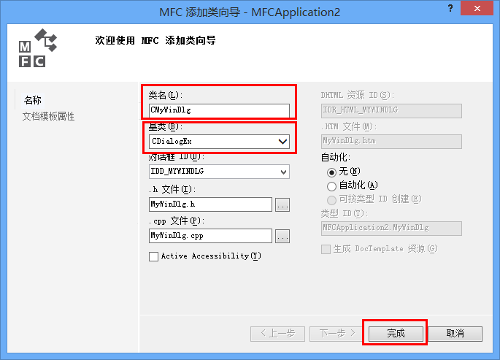
向程序中添加一个对话框类
在解决方案资源管理器中右键点击项目名->添加->类->MFC类，在基类中选择CDialogEx，在类名中输入对话框类名，点击“完成”即可。

Slide 43
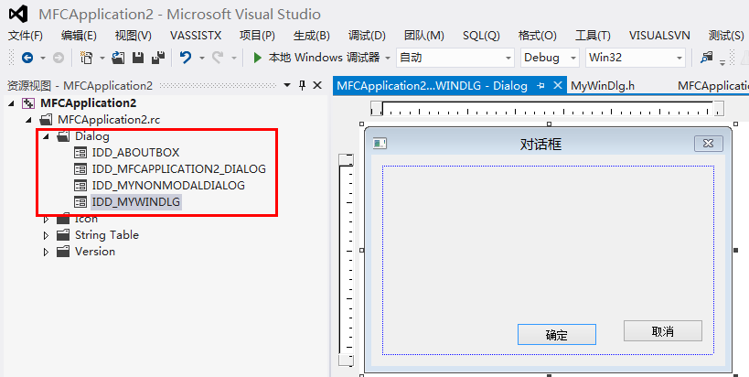
打开对话框编辑器
在资源视图中依次打开.RC中的资源内容，从Dialog文件夹中可找到我们刚才添加对话框类时自动添加的对话框资源ID

Slide 44
对话框的种类
对话框从运行形式上分为两种：
模态对话框
程序继续运行前必须响应的对话框
如：在Word中点击打开文件时的文件对话框
非模态对话框
程序运行的任何时候可以停留在屏幕上的对话框，并且允许用户随时激活
如：腾讯QQ、迅雷等弹出的广告框
同一个对话框类可以两种方式运行

Slide 45
创建模态对话框
void CMyWinDlg::OnBnClicked()
{
MyDialog dlg;
INT_PTR retval = dlg.DoModal();
// do something the returned value...
}
1
创建一个栈对象
调用DoModal()方法。程序的运行将停留在这一行，直到DoModal()函数返回
2
根据函数的返回值，可判断模态对话框的运行状态。用户可根据需要设置和判断模态对话框的返回值。

Slide 46
创建非模态对话框
4
void CMyWinDlg::OnBnClicked (){
if (pDialog != NULL) {
if (!pDialog->IsWindowVisible())
pDialog->ShowWindow(SW_NORMAL);
}else{
pDialog = new MyNonModalDialog();
if (pDialog != NULL)
{
if (pDialog->Create(IDD_MYNONMODALDIALOG))
pDialog->ShowWindow(SW_NORMAL);
}
}
}
关闭对话框后，实际上只是将其窗口隐藏，而不释放内存。再次打开时设置为可见即可。
1
一般将指针作为一个属性，在堆上分配内存。注意在合理的位置delete该对象。（如析构函数）
2
创建后默认为隐藏，调用ShowWindow函数设置为可见
使用相应的资源ID，调用Create方法创建对话框实例。
3

Slide 47
关闭和销毁对话框
默认情况下，用户点击“OK”或“Cancel”的时候对话框关闭
两个按钮分别有预设的ID：IDOK和IDCANCEL
两个默认消息处理虚函数：OnOK()和OnCancel()
对于模态对话框
关闭对话框后，程序自动销毁对话框
对于非模态对话框
调用OnOK(),OnCancel()只隐藏窗口，不释放资源
调用DestroyWindow()会销毁，释放资源

Slide 48
访问对话框中的控件（值）
void CMyWinDlg::OnBnClickedButton1()
{
CString text;
CWnd* pWnd = GetDlgItem(IDC_EDIT1);
if (pWnd != NULL)
pWnd->GetWindowText(text);
MessageBox(text);
if (pWnd != NULL)
pWnd->SetWindowText(TEXT("Hello, world!"));
}
通过控件ID获取到控件的指针
获取输入框控件的内容
设置输入框控件的内容

Slide 49
DDX
Dialog Data Exchange, DDX 对话框数据交换机制
一种更为方便的读取、设置控件内容的机制
用户可通过UpdateData()函数同步成员变量和对话框中控件的当前值
在**Dlg::DoDataExchange(CDataExchange* pDX)函数中：
使用DDX_Control()函数表示将控件与控件类型变量关联
使用DDX_Text()函数表示将控件的值与指定变量关联

Slide 50
设置DDX
void CMyWinDlg::DoDataExchange(CDataExchange* pDX)
{
CDialogEx::DoDataExchange(pDX);
DDX_Text(pDX, IDC_EDIT1, m_fA);
DDX_Text(pDX, IDC_EDIT2, m_fB);
DDX_Text(pDX, IDC_EDIT3, m_fResult);
DDX_Control(pDX, IDC_EDIT1, m_edit1);
}
关联控件的值与对应的变量
关联控件与对应的控件变量

Slide 51
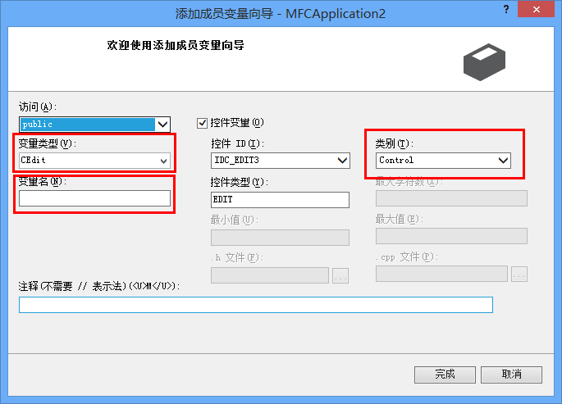
使用Wizard设置DDX
在对话框编辑器中右键点击控件->添加变量
设置变量类型
设置控件类别:Control/Value
设置变量名

Slide 52
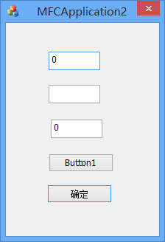
使用DDX
BOOL UpdateData(BOOL bSaveAndValidate = TRUE);
控件
变量
class CMyWinDlg : public CDialogEx
{
...
DECLARE_MESSAGE_MAP()
public:
float m_fA;
CString m_fB;
float m_fResult;
};
UpdateData(TRUE)将控件值保存到变量
UpdateData(FALSE)将变量值更新到控件

Slide 53
使用DDX
void CMyWinDlg::OnBnClickedCalculate()
{
// 将界面中的值同步到属性变量中
UpdateData(TRUE);
// 加法计算逻辑
m_fResult = m_fA + m_fB;
// 将属性变量的值同步到界面中
UpdateData(FALSE);
}
在内部调用了DoDataExchange函数
简单的逻辑处理
在内部调用了DoDataExchange函数

Slide 54
DDV
Dialog Data Validate, DDV对话框数据校验机制
控件值变量根据用户指定的验证规则进行数据验证的机制
与DDX类似，只不过使用DDV_*()函数
这些DDV函数也写在DoDataExchange(...)函数中

Slide 55
设置DDV
void CMyWinDlg::DoDataExchange(CDataExchange* pDX)
{
CDialogEx::DoDataExchange(pDX);
DDX_Text(pDX, IDC_EDIT1, m_fA);
DDV_MinMaxFloat(pDX, m_fA, -1.0, 1.0);
DDX_Text(pDX, IDC_EDIT2, m_fB);
DDV_MaxChars(pDX, m_fB, 128);
DDX_Text(pDX, IDC_EDIT3, m_fResult);
}
验证m_fA变量值必须在[-1.0, 1.0]
验证m_fB的字符串最长为128
为保证数据验证前取得了相应控件的值，要保证DDV函数在相应的DDX函数后执行。数据的同步和验证时在调用UpdateData(TRUE)之后进行数据同步和验证。

Slide 56
部分DDV函数
void DDV_MinMaxByte(CDataExchange* pDX, BYTE value, BYTE minVal, BYTE maxVal);
void DDV_MinMaxShort(CDataExchange* pDX, short value, short minVal, short maxVal);
void DDV_MinMaxInt(CDataExchange* pDX, int value, int minVal, int maxVal);
void DDV_MinMaxLong(CDataExchange* pDX, long value, long minVal, long maxVal);
void DDV_MinMaxUInt(CDataExchange* pDX, UINT value, UINT minVal, UINT maxVal);
void DDV_MinMaxFloat(CDataExchange* pDX, float const& value, float minVal, float maxVal);
void DDV_MinMaxDouble(CDataExchange* pDX, double const& value, double minVal, double maxVal);
void DDV_MaxChars(CDataExchange* pDX, CString const& value, int nChars);
这里的最大值最小值都是双闭区间

Slide 57
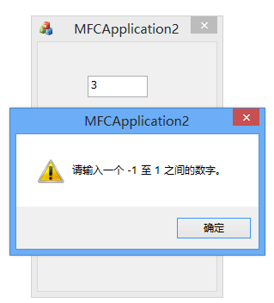
DDV错误提示
当DDV验证条件不满足时，会自动提示正确取值范围并拒绝更新变量数据

Slide 58
文档/视图程序开发
文档/视图模型是将数据存取与数据显示分开的最好的编程模型之一
文档/视图模型允许一个视图对象表示数据的一种显示，而当文档中的数据修改时，可以通知与其关联的所有视图，更新视图的显示。
基本思想：将显示与数据分开

Slide 59
文档/视图结构
CDocument：用来存储或控制程序数据的文档对象类，它提供了文档类的基本功能。
文档可以表示当用户选择File->Open命令后打开的数据单元。
CView（或其派生类）：用来显示数据和管理用户与数据交互的对象类。
每一个视图都与一个文档相连，负责文档和用户之间的交互：将文档中的内容显示在屏幕上，将用户的输入数据传递给文档。

Slide 60
文档/视图结构
CFrameWnd或其派生框架类：
View是显示的于 框架窗口 (Frame Window)内的。
在 SDI 应用程序，框架窗口也是应用程序的主框架窗口 。
在 MDI 应用程序，文档窗口的子窗口显示在主框架窗口中。
框架类用来定义程序框架的风格等。
如果需要自定义框架窗口，从 CFrameWnd 派生自定义 SDI 应用程序的文档框架窗口。 从CMDIFrameWnd 派生自定义 MDI 应用程序的主框架窗口。 然后从 CMDIChildWnd 派生类自定义每个不同的 MDI 文档您的应用程序支持的框架窗口。

Slide 61
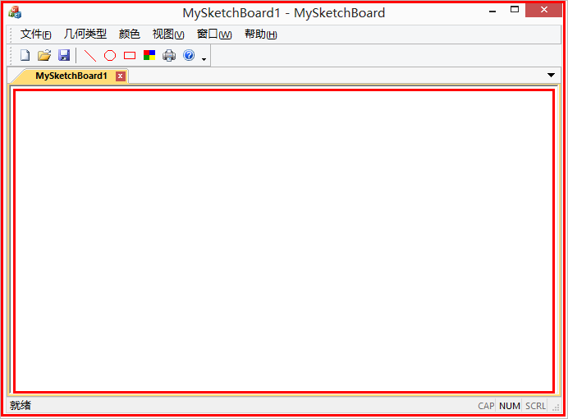
View与FrameWnd
这些属于FrameWnd管辖区域
这些内部空白属于View管辖区域

Slide 62
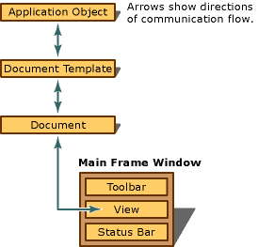
单文档界面程序架构

Slide 63
文档/视图结构
Document Template类：当一个新的文档或视图创建时，它负责文档、视图、和框架窗口的创建。每一种文档类型都有一种文档模板与之对应，文档模板负责管理和创建该文档类型的所有文档。
创建文档
创建框架窗口
创建视图
文档、框架窗口、视图的创建顺序

Slide 64
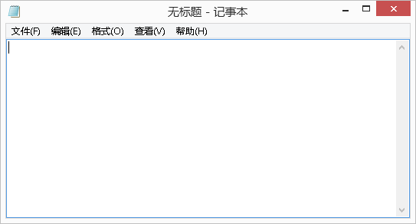
文档视图结构的分类
有两种类型的文档视结构
单文档界面（SDI：Single Document Interface）应用程序
用户在同一时刻只能操作一个文档
打开新文档时会自动关闭当前打开的活动文档，如果当前文档修改后尚未保存，会提示用户是否保存所做的修改
如：记事本

Slide 65
文档视图结构的分类
多文档界面（MDI：Multiple Document Interface）应用程序
应用程序允许同时对多个文档进行操作
在MDI程序中可以打开多个文档（同时也为每个文档打开一个窗口），可以通过切换活动窗口激活相应的文档进行编辑处理
如：Visual Studio

Slide 66
不适宜使用文档视图结构情况
文档/视图结构也不是万能的。有两种典型情况不宜采用文档/视图结构：
1．不是面向数据的应用程序或数据量很少的应用程序，如Windows自带的磁盘扫描程序、时钟程序等工具软件，以及一些过程控制程序等；
2．不使用标准窗口界面的程序，象一些游戏软件等。

Slide 67
例程：MySketch Board

Slide 68
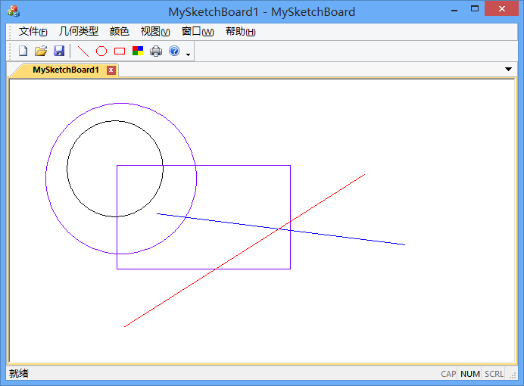
例程：MySketchBoard
目标：做一个简易的画板程序，可以用鼠标画不同颜色的直线段、圆与长方形，并能够存档和读取。

Slide 69
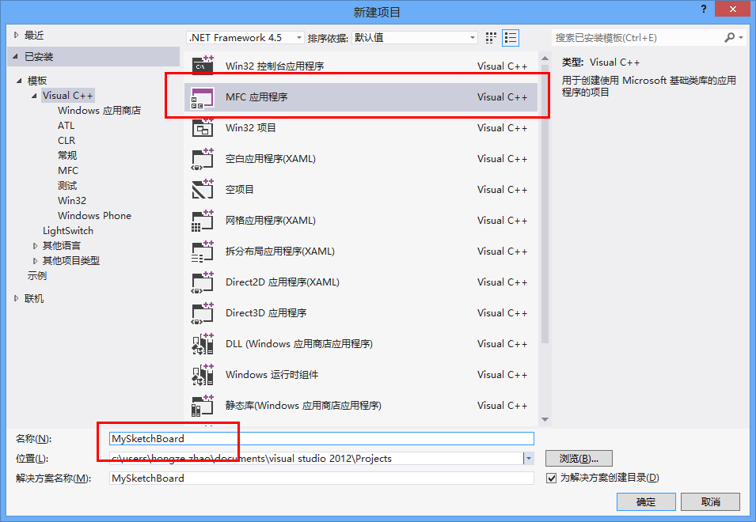
使用AppWiard创建工程
首先，创建一个MFC的工程

Slide 70
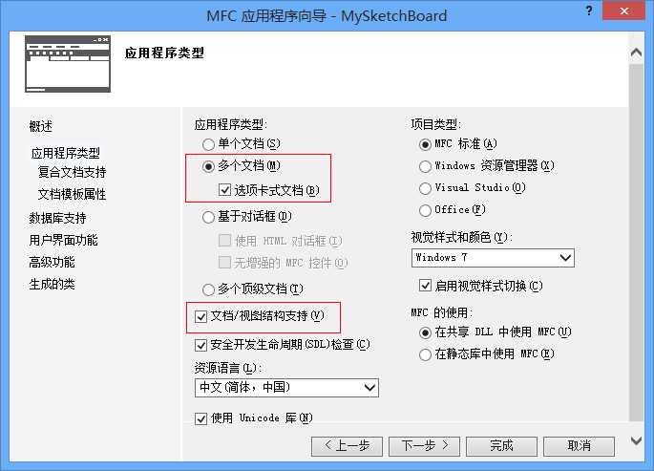
使用AppWiard创建工程
选择多文档，并勾选文档/视图支持

Slide 71
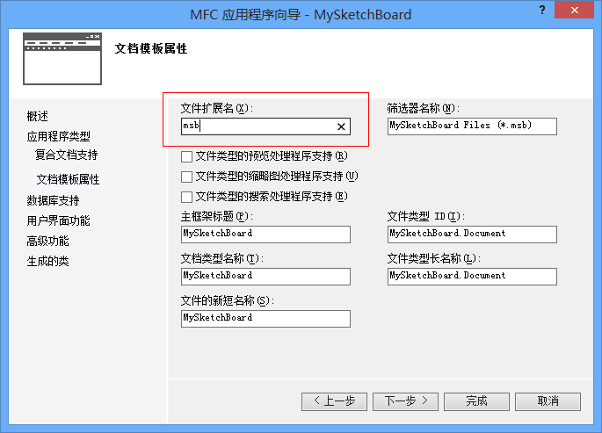
使用AppWiard创建工程
给程序的存档文件设置一个默认的扩展名

Slide 72
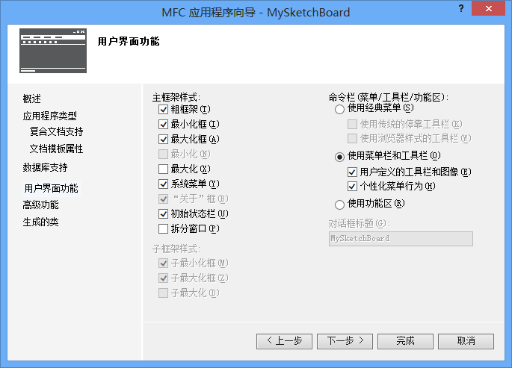
使用AppWiard创建工程
默认即可，点击下一步

Slide 73
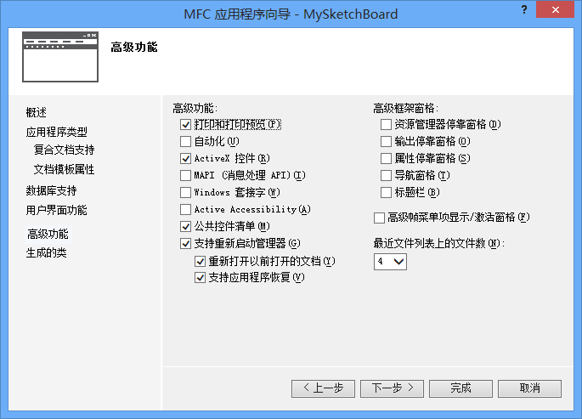
使用AppWiard创建工程
默认即可，点击下一步

Slide 74
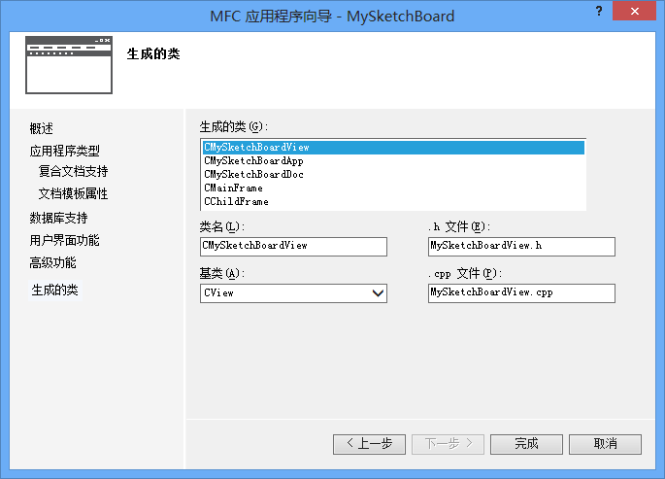
使用AppWiard创建工程
点击完成

Slide 75
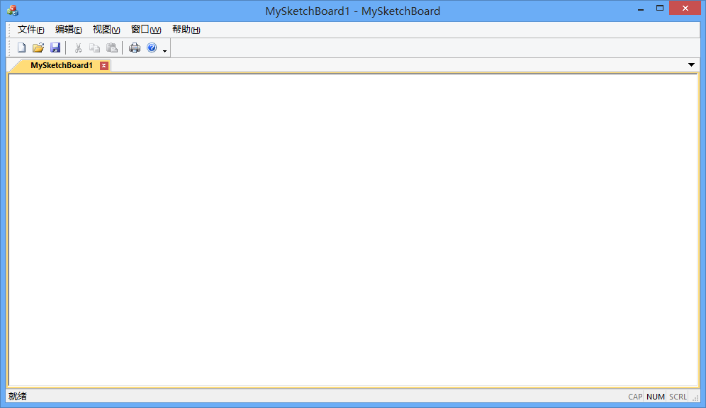
使用AppWiard创建工程
此时直接编译运行，可看到一个空白的文档/视图程序

Slide 76
MySketchBoardView.h
enum GeometryType {
GT_UNKNOWN,
GT_LINE,
GT_CIRCLE,
GT_RECTANGLE
};
class CMySketchBoardView : public CView
{
// 特性
public:
CMySketchBoardDoc* GetDocument() const;
GeometryType m_enumGeometryType;
COLORREF m_PenColor;
...
};
添加枚举，用以标记几何类型
添加几何类型的变量，表示当前要绘制的几何形体；添加画笔的颜色属性m_PenColor。

Slide 77
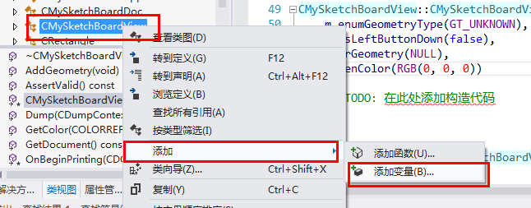
MySketchBoardView.cpp
CMySketchBoardView::CMySketchBoardView():
m_enumGeometryType(GT_UNKNOWN),
m_PenColor(RGB(0, 0, 0))
{
// TODO: 在此处添加构造代码
}
在View类构造方法中添加属性的初始化。在类视图中使用类向导添加属性，可自动完成属性的添加和初始化工作。

Slide 78
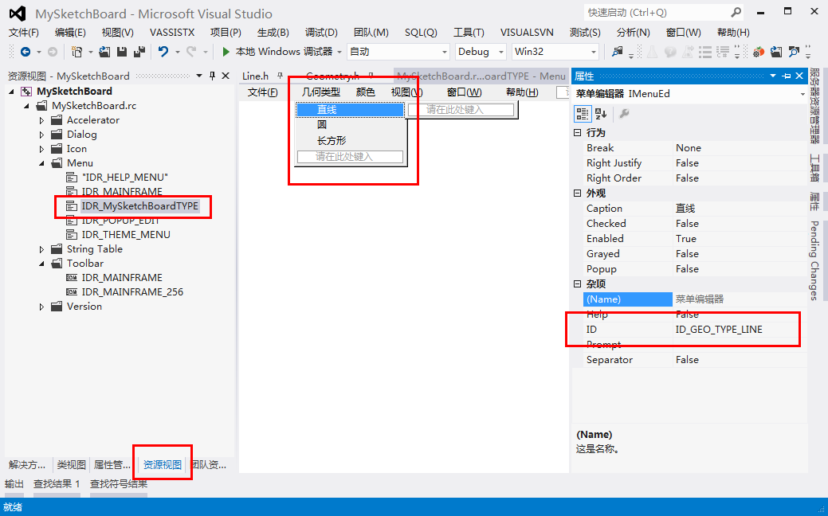
添加菜单项
进入资源视图：我们为该程序添加菜单项： 几何类型{直线，圆，长方形}
颜色{线条颜色}
为不同的菜单项设置不同的ID，此ID将对应于工具栏的相应按钮ID。也将默认对应于生成的菜单项事件处理函数名。

Slide 79
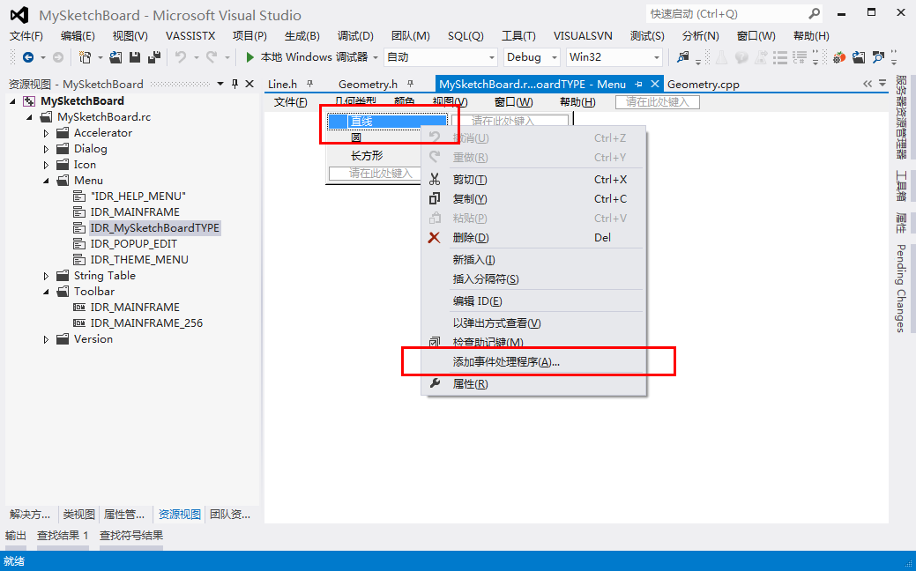
添加菜单项的事件处理函数
为每个菜单项添加相应的消息处理函数

Slide 80
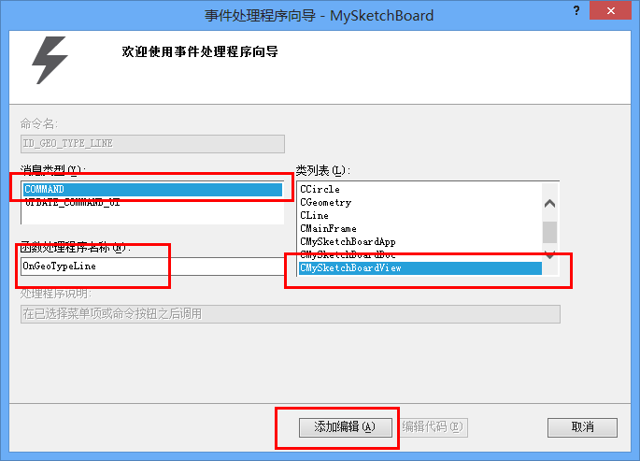
添加菜单项的事件处理函数
选项CMySketchBoardView类，表示将处理函数写在该View类中。

Slide 81
MySketchBoardView.cpp
void CMySketchBoardView::OnGeoTypeLine()
{
m_enumGeometryType = GT_LINE;
}
void CMySketchBoardView::OnGeoTypeCircle()
{
m_enumGeometryType = GT_CIRCLE;
}
void CMySketchBoardView::OnGeoTypeRect()
{
m_enumGeometryType = GT_RECTANGLE;
}
不同的菜单项处理函数中，仅仅设置了几何类型的属性值。

Slide 82
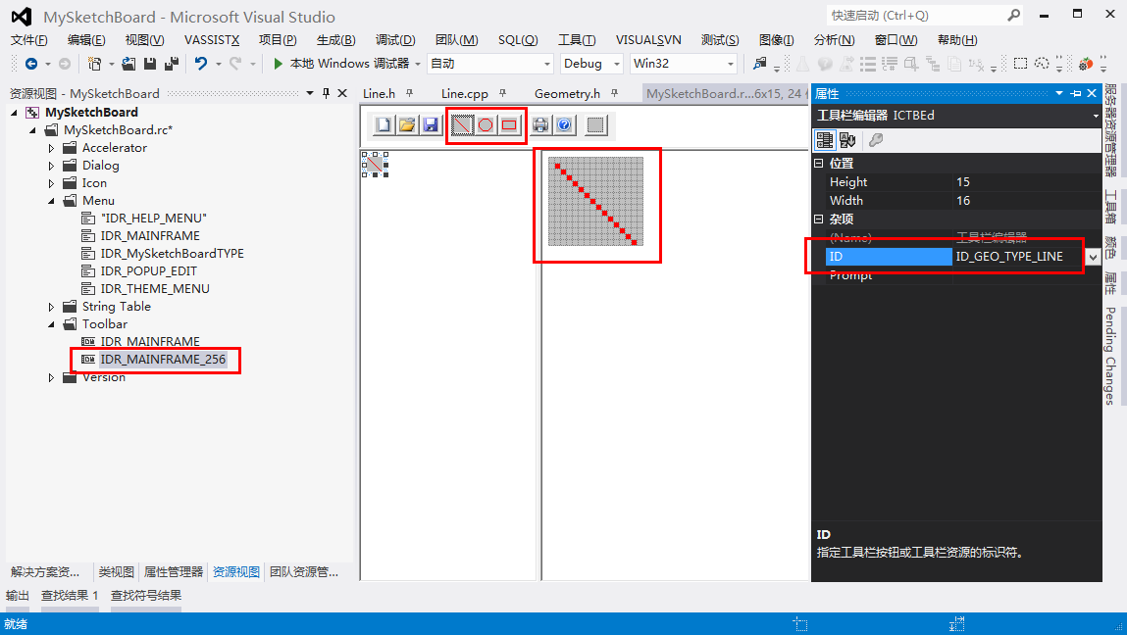
添加工具按钮
这里的ID必须与相应的菜单项的ID相同，这样点按工具按钮会触发相应的菜单项的事件处理函数。
编辑添加工具按钮，画出直线、圆与长方形的按钮图形

Slide 83
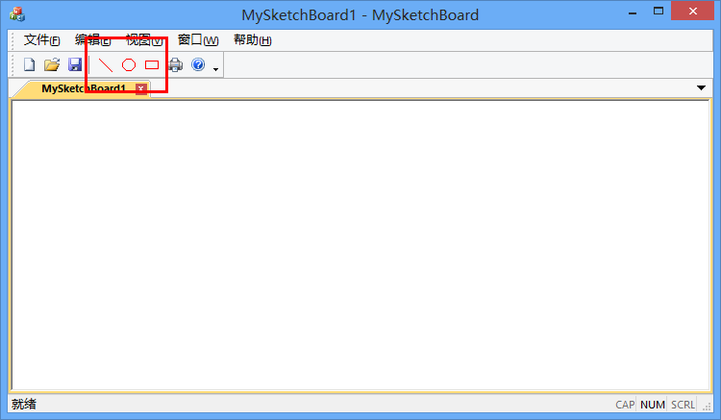
当前运行效果
运行后可以看到菜单栏中多了我们刚刚添加的工具按钮。

Slide 84
使用类似的方法添加颜色按钮
void CMySketchBoardView::GetColor(COLORREF& color)
{
CColorDialog colorDlg(color, CC_FULLOPEN);
if (IDOK == colorDlg.DoModal())
{
color = colorDlg.GetColor();
}
}
void CMySketchBoardView::OnColorLine()
{
GetColor(m_PenColor);
}
使用了模态的CColorDialog对话框来选取颜色。将该项功能封装成一个单独的函数，以便获取其他类型的颜色（如：填充颜色）时复用代码。
颜色选取工具按钮的事件处理函数，设置了View类中的m_PenColor属性变量。

Slide 85
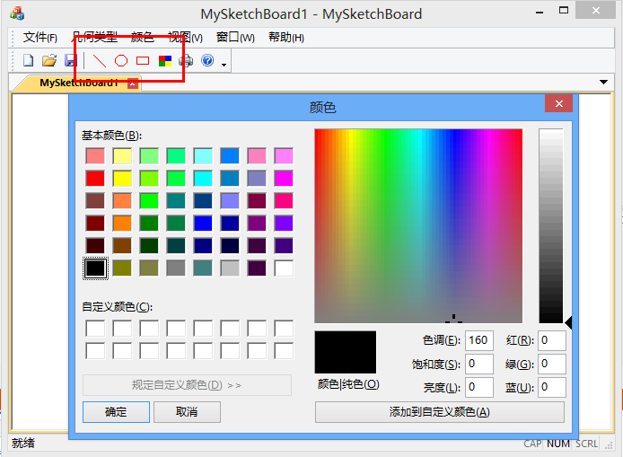
添加颜色按钮后运行效果
点按颜色工具按钮后显示颜色选取对话框

Slide 86
几何类的继承关系设计图
CObject
继承自CObject可方便实现对象的序列化
CGeometry
CGeometry提供基本的几何类统一接口
CLine
CCircle
CRectangle
分别实现基类的相应方法，是几何形状的具体化

Slide 87
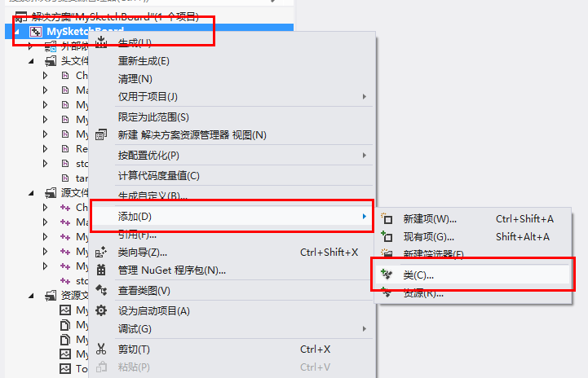
添加几何类CGeometry

Slide 88
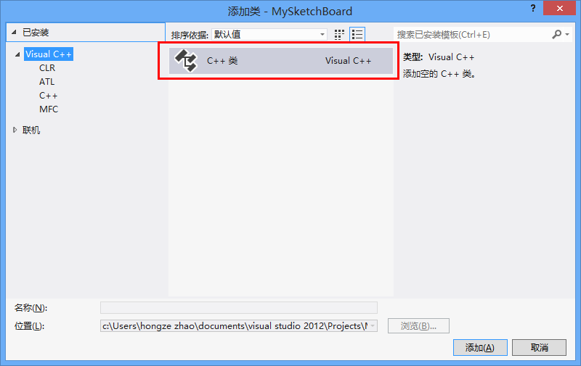
添加几何类CGeometry

Slide 89
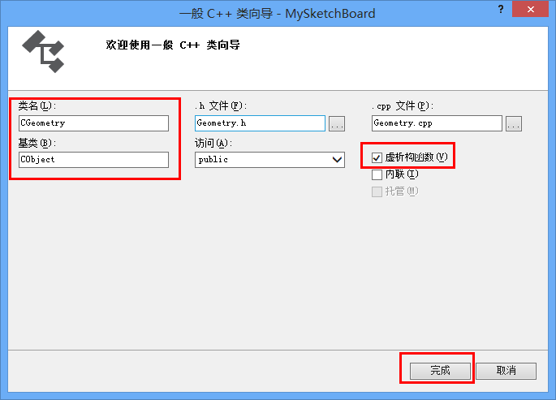
添加几何类CGeometry

Slide 90
Geometry.h
#pragma once
#include "afx.h"
class CGeometry :
public CObject
{
public:
CGeometry(void);
virtual ~CGeometry(void);
protected:
COLORREF m_colorPen;
int m_nLineWidth;
public:
virtual void OnDraw(CDC* pDC) const = 0;
};
每个几何形体共有的属性：线条颜色、线条宽度
添加了统一的绘制接口，方便利用多态统一调用

Slide 91
Circle.h
#pragma once
#include "geometry.h"
class CCircle :public CGeometry
{
private:
CPoint m_ptCenter;
int m_nRadius;
...
public:
const CPoint& GetCenter() const {return m_ptCenter;}
void SetCenter(const CPoint& p) {m_ptCenter = p;}
const int& GetRadius() const {return m_nRadius;}
void SetRadius(int r) {m_nRadius = r;}
void OnDraw(CDC* pDC) const;
};
添加了自己独有的属性
添加了相应属性的Getters和Setters方法
实现了父类的OnDraw方法

Slide 92
Circle.cpp
void CCircle::OnDraw(CDC* pDC) const
{
// create a solid pen
CPen pen(PS_SOLID, m_nLineWidth, m_colorPen);
CPen* oldPen = pDC->SelectObject(&pen);
// draw circle
RECT rect;
rect.left = m_ptCenter.x - m_nRadius;
rect.top = m_ptCenter.y - m_nRadius;
rect.right = m_ptCenter.x + m_nRadius;
rect.bottom = m_ptCenter.y + m_nRadius;
pDC->Ellipse(&rect);
// restore the pen
pDC->SelectObject(oldPen);
}
实现了父类的OnDraw方法

Slide 93
Line.h
#pragma once
#include "Geometry.h"
class CLine : public CGeometry
{
private:
CPoint m_ptStart;
CPoint m_ptEnd;
...
public:
inline const CPoint& GetStartPoint() const { return m_ptStart;}
inline void SetStartPoint(const CPoint& p) {m_ptStart = p;}
inline const CPoint& GetEndPoint() const {return m_ptEnd;}
inline void SetEndPoint(const CPoint& p) {m_ptEnd = p;}
void OnDraw(CDC* pDC) const;
};

Slide 94
Line.cpp
// implement the OnDraw interface in CGeometry
void CLine::OnDraw(CDC* pDC) const
{
// create a solid pen
CPen pen(PS_SOLID, m_nLineWidth, m_colorPen);
CPen* oldPen = pDC->SelectObject(&pen);
// draw line
pDC->MoveTo(m_ptStart);
pDC->LineTo(m_ptEnd);
// restore the pen
pDC->SelectObject(oldPen);
}

Slide 95
Rectangle.h
#pragma once
#include "geometry.h"
class CRectangle : public CGeometry
{
private:
CPoint m_ptLeftTop;
CPoint m_ptRightBottom;
...
public:
const CPoint& GetLeftTop() const {return m_ptLeftTop;}
void SetLeftTop(const CPoint& p) {m_ptLeftTop = p;}
const CPoint& GetRightBottom() const {return m_ptRightBottom;}
void SetRightBottom(const CPoint& p) {m_ptRightBottom = p;}
void OnDraw(CDC* pDC) const;
};

Slide 96
Line.cpp
// implement the OnDraw interface in CGeometry
void CRectangle::OnDraw(CDC* pDC) const
{
// create a solid pen
CPen pen(PS_SOLID, m_nLineWidth, m_colorPen);
CPen* oldPen = pDC->SelectObject(&pen);
CGdiObject* oldBrush = pDC->SelectStockObject(NULL_BRUSH);
// draw circle
RECT rect = {m_ptLeftTop.x, m_ptLeftTop.y, m_ptRightBottom.x, m_ptRightBottom.y};
pDC->Rectangle(&rect);
// restore the pen
pDC->SelectObject(oldPen);
pDC->SelectObject(oldBrush);
}

Slide 97
设置Doc类：MySketchBoardDoc.h
#pragma once
class CMySketchBoardDoc : public CDocument
{
...
// 特性
public:
CObArray m_arrayGeometries;
};
添加CObArray类型的属性，保存当前所有几何形体的对象指针，其元素类型为CObject*。由于我们所有的几何形体类都间接继承自CObject类，因此利用多态可以实现几何对象的统一管理。

Slide 98
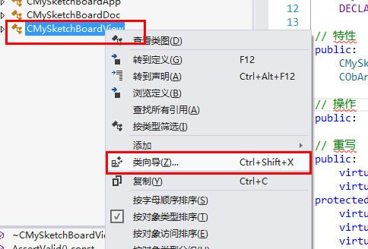
添加鼠标事件处理函数
在类视图中，右键单击View类
选择类向导，打开ClassWizard

Slide 99
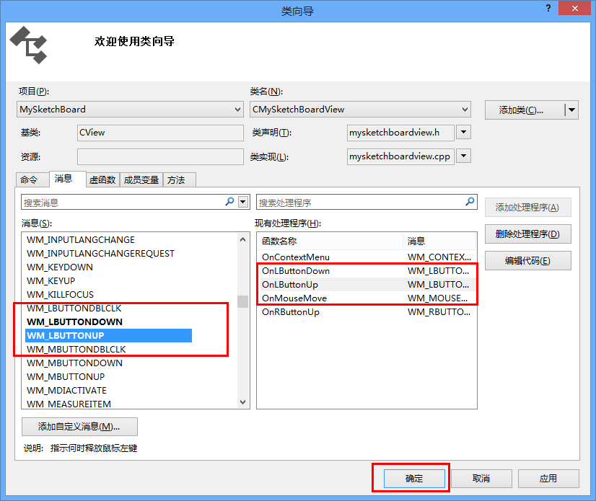
添加鼠标事件处理函数
分别为WM_LBUTTONDOWN, WM_LBUTTONUP, WM_MOUSEMOVE消息添加消息处理函数

Slide 100
MySketchBoard.h
class CMySketchBoardView : public CView
{
// 特性
public:
CMySketchBoardDoc* GetDocument() const;
GeometryType m_enumGeometryType;
bool m_isLeftButtonDown;
CPoint m_ptLastPosition;
CObject* pCurGeometry;
COLORREF m_PenColor;
};
在View类中添加如下属性，记录鼠标是否按下、以及鼠标坐标、当前几何形体指针等信息。（变量的初始化略）

Slide 101
MySketchBoard.cpp
void CMySketchBoardView::OnLButtonDown(UINT nFlags, CPoint point)
{
m_isLeftButtonDown = true;
if(AddGeometry())
SetCurrentGeometry(point, point);
m_ptLastPosition = point;
CView::OnLButtonDown(nFlags, point);
}
AddGeometry()创建一个新的几何形体，为其分配内存，并添加到
鼠标左键按下时，添加几何形体，并记录初始点的坐标信息，保存于m_ptLastPosition属性中

Slide 102
MySketchBoard.cpp
void CMySketchBoardView::OnLButtonUp(UINT nFlags, CPoint point)
{
m_isLeftButtonDown = false;
SetCurrentGeometry(m_ptLastPosition, point);
CView::OnLButtonUp(nFlags, point);
}
void CMySketchBoardView::OnMouseMove(UINT nFlags, CPoint point)
{
if (m_isLeftButtonDown)
SetCurrentGeometry(m_ptLastPosition, point);
CView::OnMouseMove(nFlags, point);
}
鼠标左键抬起，绘制结束
鼠标移动，绘制过程中，更新当前的几何对象形状

Slide 103
MySketchBoard.cpp
CObject* CMySketchBoardView::AddGeometry()
{
CMySketchBoardDoc* pDoc = GetDocument();
ASSERT_VALID(pDoc);
if (!pDoc)
return NULL;
switch (m_enumGeometryType)
{
case GT_LINE:
pCurGeometry = new CLine();
break;
case GT_CIRCLE:
pCurGeometry = new CCircle();
break;
根据当前选定的几何类型来创建相应的几何形体，并添加到Doc类维护的几何形体数组中

Slide 104
MySketchBoard.cpp
case GT_RECTANGLE:
pCurGeometry = new CRectangle();
break;
default:
pCurGeometry = NULL;
}
if (pCurGeometry != NULL)
{
((CGeometry*)pCurGeometry)->SetPenColor(m_PenColor);
pDoc->m_arrayGeometries.Add(pCurGeometry);
}
return pCurGeometry;
}

Slide 105
MySketchBoard.cpp
void CMySketchBoardView::SetCurrentGeometry(const CPoint& start, const CPoint& end)
{
if (pCurGeometry) {
switch (m_enumGeometryType)
{
case GT_LINE: {
((CLine*)pCurGeometry)->SetStartPoint(start);
((CLine*)pCurGeometry)->SetEndPoint(end);
} break;
case GT_CIRCLE: {
int radius2 = (start.x - end.x)*(start.x - end.x) + (start.y - end.y)*(start.y - end.y);
int radius = (int)sqrt((float)radius2);
更新当前绘制的几何形体的信息

Slide 106
MySketchBoard.cpp
((CCircle*)pCurGeometry)->SetCenter(start);
((CCircle*)pCurGeometry)->SetRadius(radius);
} break;
case GT_RECTANGLE: {
((CRectangle*)pCurGeometry)->SetLeftTop(start);
((CRectangle*)pCurGeometry)->SetRightBottom(end);
} break;
default:
break;
}
Invalidate();
}
}
更新后调用Invalidate()函数，告诉系统当前绘制区域失效，促使调用OnDraw函数，更新视图的显示内容。

Slide 107
MySketchBoard.cpp
所有View类的的显示都通过重写此绘制函数来实现
void CMySketchBoardView::OnDraw(CDC* pDC)
{
CMySketchBoardDoc* pDoc = GetDocument();
ASSERT_VALID(pDoc);
if (!pDoc)
return;
const CObArray& geometries = pDoc->m_arrayGeometries;
for (int i = 0; i < geometries.GetSize(); i++)
{
const CGeometry* pGeometry = (const CGeometry*)geometries[i];
pGeometry->OnDraw(pDC);
}
}
绘制Doc类中保存的所有几何形体
调用CGeometry类的统一接口：OnDraw()

Slide 108
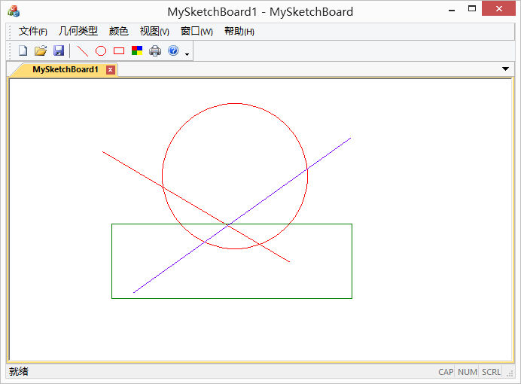
当前运行效果

Slide 109
添加序列化支持
实现MFC的序列化支持，可利用CArchive类方便的存储和读取文件。
对于继承自CObject的类的实现序列化步骤：
1.在类的声明中添加DECLARE_SERIAL宏
2.在类的实现文件中添加IMPLEMENT_SERIAL宏
3.重写Serialize方法
调用父类的Serialize方法

Slide 110
CGeometry.h
class CGeometry :public CObject{
protected:
COLORREF m_colorPen;
int m_nLineWidth;
...
public:
...
virtual void OnDraw(CDC* pDC) const = 0;
virtual void Serialize(CArchive& ar);
DECLARE_DYNAMIC(CGeometry)
};
CGeometry类是一个抽象类，不可实例化，这里仅实现一个动态类信息查询。也可以选择不实现。

Slide 111
CGeometry.cpp
由于CGeometry类中包含子类的部分图形信息，因此需要实现Serialize方法以便子类调用。
#include "stdafx.h"
#include "Geometry.h"
IMPLEMENT_DYNAMIC(CGeometry, CObject)
void CGeometry::Serialize(CArchive& ar)
{
CObject::Serialize(ar);
if (ar.IsStoring()) {// storing code
ar << m_colorPen;
ar << m_nLineWidth;
} else {// loading code
ar >> m_colorPen;
ar >> m_nLineWidth;
}
}
调用父类CObect的Serialize方法
使用CArchive类保存信息
使用CArchive类读取信息

Slide 112
CLine.h
class CLine :public CGeometry
{
private:
CPoint m_ptStart;
CPoint m_ptEnd;
...
public:
...
virtual void Serialize(CArchive& ar);
DECLARE_SERIAL(CLine)
};
需要对CLine类进行序列化，添加DECLARE_SERIAL宏

Slide 113
CLine.cpp
最后一个参数为在存档要编码使一反序列化程序标识和更早的版本程序所创建的处理数据的 UINT “版本号”。类模式数字给任意值即可，但不能为 – 1。
#include "stdafx.h"
#include "Line.h"
IMPLEMENT_SERIAL(CLine, CObject, VERSIONABLE_SCHEMA | 2)
...
void CLine::Serialize(CArchive& ar)
{
CGeometry::Serialize(ar);
if (ar.IsStoring()) {// storing code
ar << m_ptStart;
ar << m_ptEnd;
} else {// loading code
ar >> m_ptStart;
ar >> m_ptEnd;
}
}

Slide 114
CCircle.h
class CCircle :public CGeometry
{
private:
CPoint m_ptCenter;
int m_nRadius;
...
public:
...
virtual void Serialize(CArchive& ar);
DECLARE_SERIAL(CCircle)
};

Slide 115
CCircle.cpp
#include "stdafx.h"
#include "Circle.h"
IMPLEMENT_SERIAL(CCircle, CObject, VERSIONABLE_SCHEMA | 2)
...
void CCircle::Serialize(CArchive& ar)
{
CGeometry::Serialize(ar);
if (ar.IsStoring()) {// storing code
ar << m_ptCenter;
ar << m_nRadius;
} else {// loading code
ar >> m_ptCenter;
ar >> m_nRadius;
}
}

Slide 116
CRectangle.h
class CRectangle :
public CGeometry
{
private:
CPoint m_ptLeftTop;
CPoint m_ptRightBottom;
...
public:
...
virtual void Serialize(CArchive& ar);
DECLARE_SERIAL(CRectangle)
};

Slide 117
CRectangle.cpp
#include "stdafx.h"
#include "Rectangle.h"
IMPLEMENT_SERIAL(CRectangle, CObject, VERSIONABLE_SCHEMA | 2)
...
void CRectangle::Serialize(CArchive& ar)
{
CGeometry::Serialize(ar);
if (ar.IsStoring()) {// storing code
ar << m_ptLeftTop;
ar << m_ptRightBottom;
} else {// loading code
ar >> m_ptLeftTop;
ar >> m_ptRightBottom;
}
}

Slide 118
MySketchBoardDoc.cpp
点击文件->打开/保存/另存为等会调用此函数
void CMySketchBoardDoc::Serialize(CArchive& ar) {
if (ar.IsStoring()) {
ar.WriteCount(m_arrayGeometries.GetSize());
for (int i = 0; i < m_arrayGeometries.GetSize(); i++)
ar << m_arrayGeometries[i];
} else {
ClearData();
CObject* pObj = NULL;
DWORD_PTR count = ar.ReadCount();
for (int i = 0; i < count; i++) {
ar >> pObj;
if (pObj) m_arrayGeometries.Add(pObj);
}
}
}
标记一共写入多少个实例对象
将所有的几何类写到文件中。注意<<运算符接的数据类型为CObject*
清理内存
读取总共要读的实例对象总数
调用>>运算符会动态创建相应的对象

Slide 119
MySketchBoardDoc.cpp
void CMySketchBoardDoc::ClearData(void)
{
for (int i = 0; i < m_arrayGeometries.GetSize(); i++)
{
if (m_arrayGeometries[i])
delete m_arrayGeometries[i];
}
m_arrayGeometries.RemoveAll();
}
CMySketchBoardDoc::~CMySketchBoardDoc()
{
ClearData();
}
CObArray只保存指针，不负责释放内存，需要手动清理。
关闭一个文档时会调用析构函数，此时清理已分配的内存

Slide 120
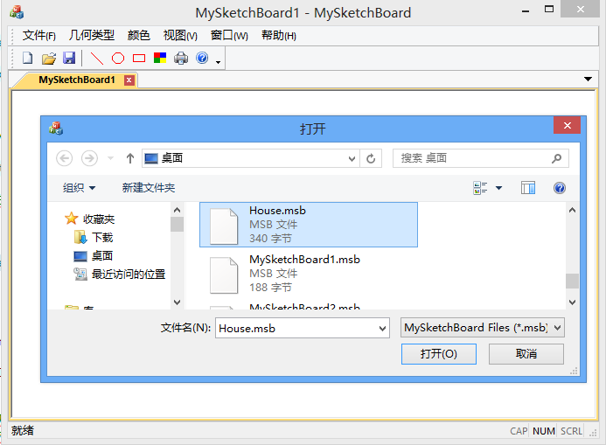
打开文档效果

Slide 121
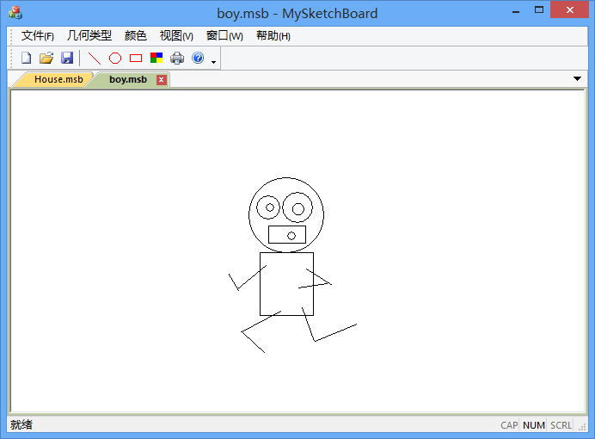
读取所保存的文档效果

Slide 122
http://msdn.microsoft.com/zh-cn/library/cc468197(v=vs.71).aspx

Slide 123
作业
交作业最后期限: 2013年
(请通过网络学堂(http://learn.tsinghua.edu.cn/)提交)

Slide 124
Thank You
Because of you and me,
this world becomes so wonderful.
Have a good day.

Slide 125
雍俊海编写过的教材和教参
雍俊海. 计算机动画算法与编程基础. 北京: 清华大学出版社. 2008.
雍俊海. Java程序设计. 北京: 清华大学出版社. 2008.
雍俊海. Java程序设计教程(第2版). 北京: 清华大学出版社. 2007.
雍俊海. Java程序设计习题集(含参考答案). 北京: 清华大学出版社, 2006.
雍俊海. Java程序设计. 北京: 清华大学出版社. 2004.

Slide 126
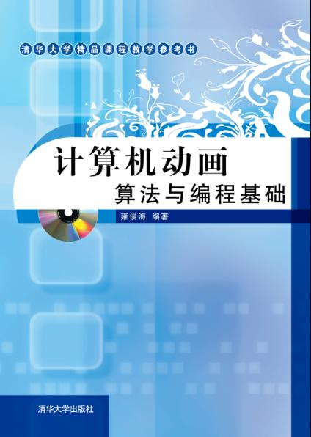
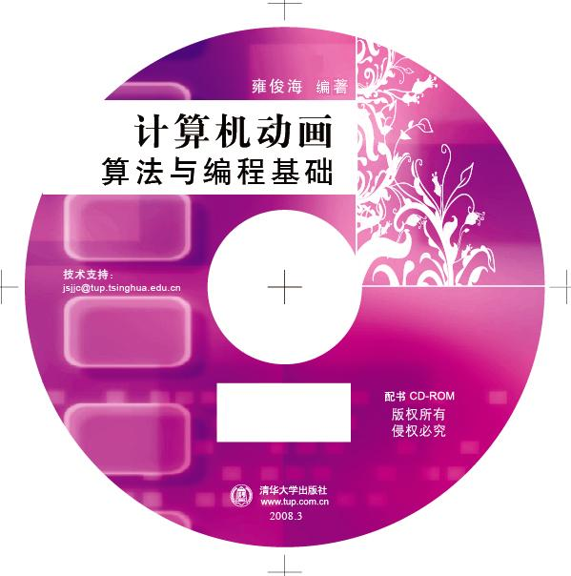
雍俊海编写过的教材和教参
雍俊海. 计算机动画算法与编程基础. 北京: 清华大学出版社. 2008.

Slide 127
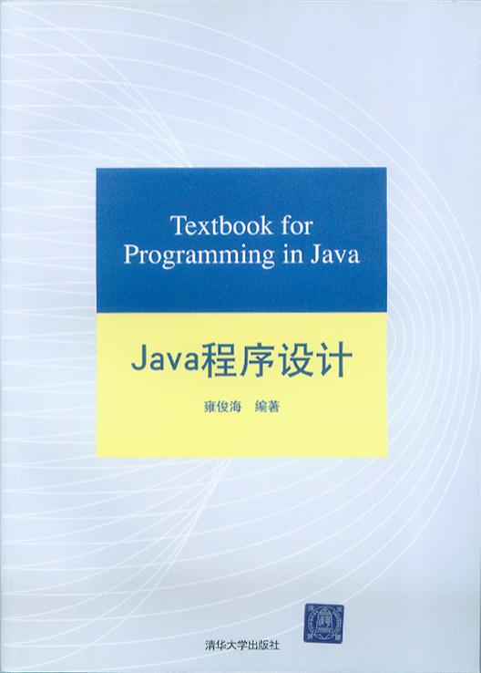
雍俊海编写过的教材和教参
雍俊海. Java程序设计. 北京: 清华大学出版社, 2008.

Slide 128

雍俊海编写过的教材和教参
雍俊海. Java程序设计教程（第2版）. 北京: 清华大学出版社, 2007.
首届中国大学出版社
图书奖一等奖
普通高等教育精品教材
普通高等教育“十一五”国家级规划教材
北京高等教育精品教材

Slide 129

雍俊海编写过的教材和教参
雍俊海.
《Java程序设计习题集（含参考答案）》.
清华大学出版社,
2006.

Slide 130

雍俊海编写过的教材和教参
雍俊海. JAVA程序设计. 北京: 清华大学出版社. 2004.

Slide 131
谢谢
请多指教

